Slide 1
《Web技术与应用》

Slide 2
第7章 ASP.NET数据库编程

Slide 3
第7章 ASP.NET数据库编程
7.1上节回顾
SQL Server 2005 数据库（数据库设计，SQL语句）
7.2 ADO.NET数据库组件
7.3 ADO.NET数据库操作概述
7.4 Connection对象
7.5 Command对象
7.6 DataReader对象
7.7 DataAdapter和DataSet对象
7.8 使用含有参数的SQL语句
7.10 数据控件再讨论
小结

Slide 4
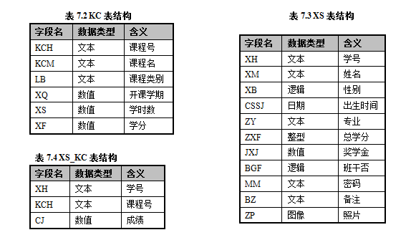
7.1 上次回顾
数据库概念
SQL Server 2005
Create DB,Table
SQL语句
Stored Procedure

Slide 5
4类SQL语句
数据定义。其功能是创建、更新和撤销模式及其对象。包含的语句动词主要有：CREATE、DROP、ALERT。
数据查询。其功能是进行数据库的数据查询。包含语句动词SELECT。（重点，难点）
数据操纵。其功能是完成数据库的数据更新。包含的语句动词主要有：INSERT、UPDATE、DELETE。
数据控制。其功能是进行数据库的授权、事务管理和控制。包含的语句动词主要有：GRANT、REVOKE、COMMIT、ROLLBACK等。

Slide 6
存储过程
存储过程(Stored Procedure)是存放于数据库中的子程序，它在数据库服务器端运行，是由一系列SQL语句和控制语句组成的数据处理过程。
存储过程的优点:
  加快执行速度
  降低网络流量
  资源共享和安全操作
  增加编程及程序维护的灵活性

Slide 7
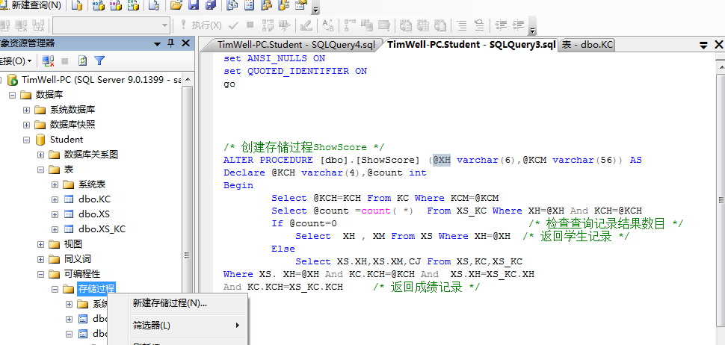
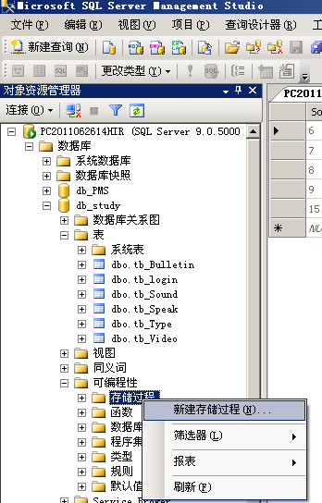
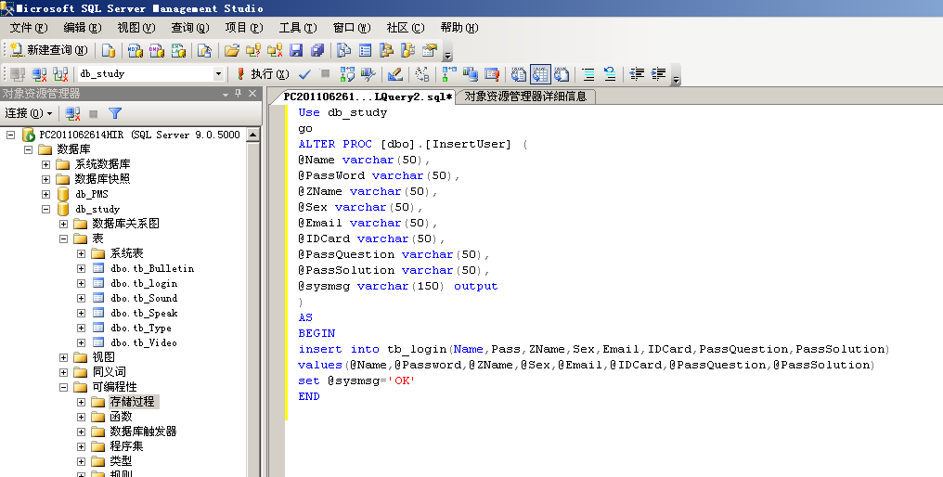
【例7.3】在数据库Student中创建存储过程。

Slide 8
Web环境下操作数据库的方法
有多种在Web环境下操作数据库的方法，包括：
  CGI(Common Gateway Interface，公共网关接口)、
  Web Server API(如NSAPI、ISAPI)
  JDBC(Java DataBase Connectivity，Java数据库连接)
  ASP(Active Server Pages，活动服务器页面)
  ADO.NET(ActiveX Data Object .NET)

Slide 9
7.2 ADO.NET数据库组件
ADO.NET的是功能强大的数据访问接口，由一组.NET框架中的类库构成，是数据源连接、提交查询和处理结果的类的集合。
ADO.NET提供数据访问、数据操作、数据显示的控件，通过其提供的应用程序编程接口(API)，可以方便地访问各种数据源，包括OLEDB和ODBC支持的数据，提高了开发效率。

Slide 10
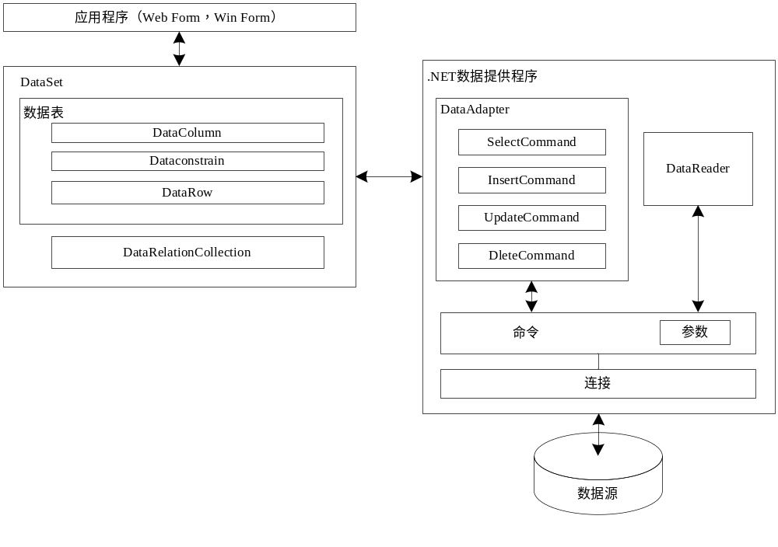
7.2.1 ADO.NET组件模型
ADO.NET的核心组件:
.NET数据提供程序(Data Provider)
DataSet对象

Slide 11
1) .NET数据提供程序
.NET数据提供程序负责将.NET应用程序连接到一个数据源。
.NET框架内置的数据提供程序主要有：
  .NET Data Provider for SQL Server
  .NET Data Provider for Oracle
  .NET Data Provider for OLE DB
  .NET Data Provider for ODBC
这些数据提供程序的体系结构在本质上都相同，有近乎相同的方法、特性和事件。

Slide 12
SQL数据库常用的类
SQL数据库常用的类包括：Connection、Command、DataAdapter、DataReader、Parameter、CommandBuilder
列表如下：
类 | 说 明
SqlConnection | 建立数据库连接
SqlCommand | 执行SQL命令并返回SqlDataReader类型结果
SqlDataAdapter | 执行SQL命令并返回DataSet类型结果
SqlDataReader | 以只读方式读取数据源的数据，一次只能读取一条记录

Slide 13
2) DataSet
DataSet类位于.NET框架的System.Data.DataSet命名空间中。
DataSet实际上是从数据库中检索的记录的缓存。可将DataSet看做一个小型数据库，它包含表、列、约束、行和关系。
这些DataSet对象称为DataTable、DataColumn、DataRow、Constraint和Relation。

Slide 14
7.2.2 ADO.NET对象结构
ADO.NET对象模型的两类主要对象是：
  数据库访问对象
  数据存储对象

Slide 15
1) 数据库访问对象
数据库访问对象用于将数据源中的数据取出后置入数据存储对象或在客户端显示出来，也可将数据存回数据源。
都包含Connection、Command、DataReader和DataAdapter四个对象。
名 称 | 描 述
Connection | 创建到数据源的连接。
Command | 对数据源执行SQL命令并返回结果。
DataReader | 读取数据源的数据,只能将数据源的数据从头至尾依次读出。
DataAdapter | 对数据源执行SQL命令并返回结果。

Slide 16
2) 数据存储对象
数据存储对象即数据集DataSet对象类
位于 System.Data命名空间，用于在内存中暂存数据，可认为它是一个内存数据库。
DataSet包含一个或多个数据表(DataTable)，表数据可来自数据库、文件或XML数据。

Slide 17
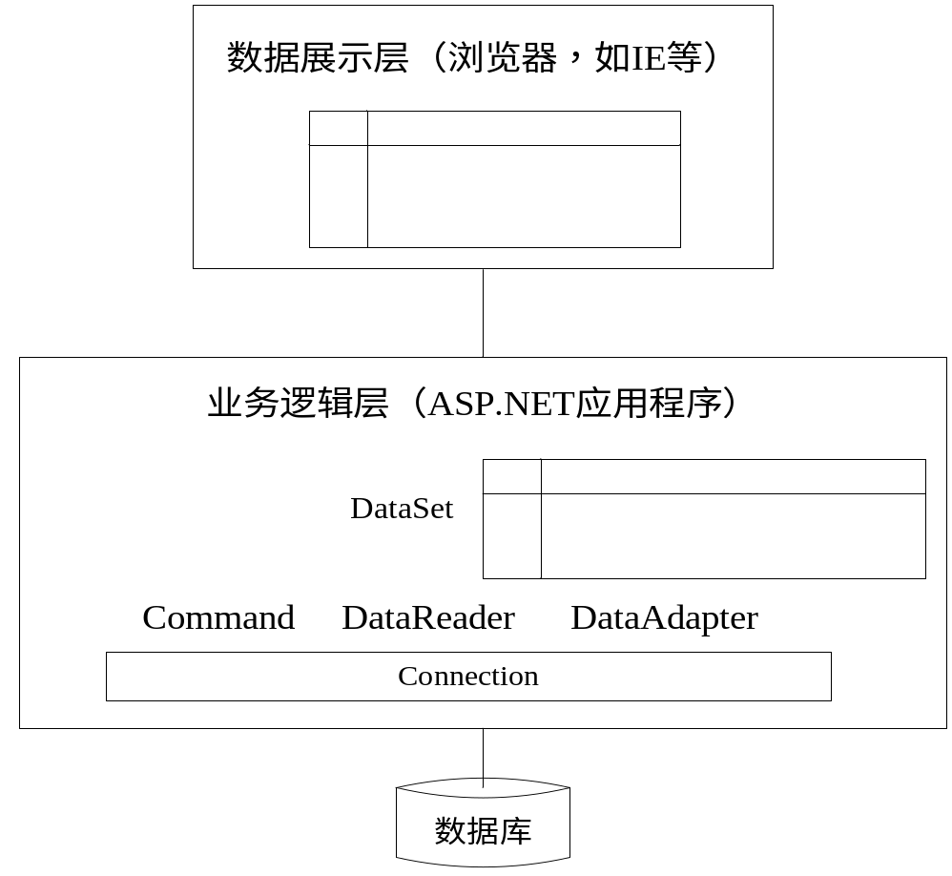
7.3 ADO.NET数据库操作
7.3.1 ASP.NET数据库应用程序结构
一个完整的Web数据库应用包含：
数据展示层
业务逻辑层
数据层

Slide 18
7.3.2 ADO.NET数据库访问
使用ADO.NET访问数据库的一般流程为：
  ① 导入相应的命名空间。
  ② 使用Connection对象创建到数据库的连接。
  ③ 使用Command对象对数据源执行SQL命令并返回结果。
  ④ 使用DataReader对象读取数据源的数据并输出；DataReader对象只能完成数据读取功能，若要对数据更新或进行其他更复杂的操作，需要使用DataSet对象。DataSet对象与DataAdapter对象配合，可完成对数据源的各种更新操作。
  ⑤ 关闭与数据库的连接。

Slide 19
【例7.4】使用ADO.NET建立与数据库Student的连接，返回xu学生表的所有记录，并在浏览器中显示 。
using System;
using System.Collections.Generic;
using System.Linq;
using System.Web;
using System.Web.UI;
using System.Web.UI.WebControls;
using System.Data.SqlClient;
namespace SQLDB
{
public partial class ex74 : System.Web.UI.Page
{
protected void Page_Load(object sender, EventArgs e)
{
SqlConnection con = new SqlConnection();
con.ConnectionString = "server=TimWell-PC;uid=sa;pwd=sa;
database=Student;";
SqlCommand cmd = new SqlCommand();
cmd.CommandText = "select * from XS";
cmd.Connection = con;

Slide 20
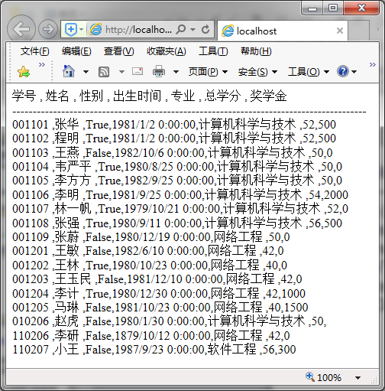
【例7.4】(续)
con.Open();
SqlDataReader rd;
rd = cmd.ExecuteReader();
Response.Write("学号 , 姓名 , 性别 , 出生时间 , 专业 , 总学分 , 奖学金 <br>");
Response.Write("------------------------------------------------<br>");
while (rd.Read())
Response.Write(rd["XH"] + "," + rd["XM"] + "," + rd["XB"] + "," + rd["CSSJ"] + "," + rd["ZY"] + "," + rd["ZXF"] + "," + rd["JXJ"] + "<br>");
rd.Close();
con.Close();
}
}
}

Slide 21
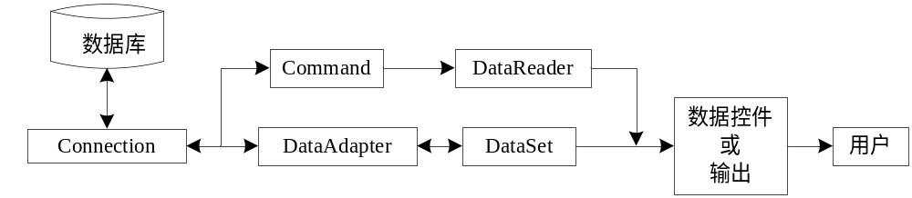
访问数据库的流程
连接数据库→执行SQL命令→返回结果→处理返回结果

Slide 22
两组访问数据库的类
第一组类包括：
① Connection（SqlConnection和OleDbConnection）
② Command（SqlCommand和OleDbCommand）
③ DataReader（SqlDataReader和OleDbDataReader）
特点：
① 处理的是面向连接的数据
② 优点是数据读取速度快，不额外占用内存
③ 缺点是不能处理整个查询结果集，并且数据与数据源是保持连接的

Slide 23
两组访问数据库的类
第二组类包括：
① Connection（SqlConnection和OleDbConnection）
② DataAdapter（SqlDataAdapter和OleDbDataAdapter）
③ DataSet（包括DataSet、DataTable、DataRelation、DataView等）
特点：
① 处理的是面向非连接的数据
② 优点是可以处理整个结果集，可在应用程序中执行更多的操作
③ 缺点是数据读取速度较慢，要额外占用内存

Slide 24
7.4 Connection对象
7.4.1 Connection对象的属性和方法
创建与数据库的连接是访问数据的第一步
SqlConnection对象用于创建到数据库的连接

Slide 25
1) Connection对象的属性
属性 | 说明
ConnectionString | 取得或设置连接字符串
Database | 获取当前数据库名称
DataSource | 获取数据源的完整路径及文件名
ConnectionTimeout | 获取Connection对象的超时时间，单位为秒，为0表示不限制。
对于SQL7.0或更高版本SQL数据库，ConnectionString属性包含的主要参数：
Server：设置需连接的数据库服务器名，可以是服务器的机器名或是“(local)”，IP地址。
database：设置连接的数据库(实例)名称。
Integrated Security：服务器的安全性设置，是否使用信任连接。值有True、False和SSPI三种，True和SSPI都表示使用信任连接。
UID：登录SQL Server的帐号。
Password(Pwd)：登录SQL Server的密码。
ConnectionTimeout：设置SqlConnection对象连接SQL数据库服务器的超时时间，单位为秒，若在所设置的时间内无法连接数据库，则返回失败。默认15秒。

Slide 26
2) Connection对象的方法
方法 | 说明
Open() | 打开与数据库的连接。注意，ConnectionString属性只对连接属性进行了设置，并不打开与数据库的连接，必须使用Open()方法打开连接
Close() | 关闭数据库连接
3) Connection对象的事件
事件 | 说明
InfoMessage | 在.NET数据提供程序发送警告或信息时触发该事件
StateChange | 当数据连接状态改变时(即调用Open()或Close()方法)触发该事件。该事件的参数为StateChangeEventArgs，有两种取值：(1) CurrentState：获取Connection对象连接的新状态，为1表示联机，为0表示关闭；(2) OriginState：获取Connection对象连接的原始状态，为1表示联机，为0表示关闭。

Slide 27
7.4.2 创建Connection对象
方法1：首先使用Connection类的构造函数创建一个未初始化的Connection对象，再使用一个连接字符串初始化该对象。例如：
SqlConnection con = new SqlConnection();
con.ConnectionString = "server=(local);uid=sa;pwd=;database=Student;";
方法2：使用Connection类的构造函数SqlConnection(string connectionString)创建一个Connection对象，并为该构造函数指定一个连接字符串。例如：
SqlConnection con = new SqlConnection("server=(local);uid=sa;pwd=;database=Student;");

Slide 28
7.5 Command对象
7.5.1 Command对象的属性和方法
SqlCommand对象用于执行SQL命令并返回结果。
SQL命令可以是SQL语句，也可以是存储过程。

Slide 29
1) Command对象的属性
属性 | 说明
CommandText | 取得或设置要对数据源执行的SQL命令、存储过程或数据表名
CommandType | 获取或设置命令类别，可取的值：StoredProcedure，TableDirect，Text，代表的含义分别为：存储过程、数据表名和SQL语句，默认为Text。数字、属性的值为CommandType.StoredProcedure、CommandType.Text等
Connection | 获取或设置Command对象所使用的数据连接属性
Parameters | SQL命令参数集合

Slide 30
2) Command对象的方法
方法 | 说明
Cancel() | 取消Comand对象的执行
CreateParameter | 创建Parameter对象
ExecuteNonQuery() | 执行CommandText属性指定的内容，返回数据表被影响的行数。只有Update、Insert和Delete命令会影响行数。该方法用于执行对数据库的更新操作
ExecuteReader() | 执行CommandText属性指定的内容，返回DataReader对象

Slide 31
7.5.2 Command类的构造函数
Command构造函数有4种原型：
  SqlCommand()
  SqlCommand(string cmdText)
  SqlCommand(string cmdText, SqlConnection connectionString)
  SqlCommand(string cmdText, SqlConnection connectionString, SqlTransaction trans)

Slide 32
7.5.3 通过Command对象执行命令
Command对象的CommandType属性用于设置命令的类别：可以是存储过程、表名或SQL语句。
Command对象提供了4个执行SQL命令的方法：
  ExecuteNonQuery()
  ExecuteReader()
  ExecuteScalar()
  ExecuteXmlReader()

Slide 33
7.6 DataReader对象
7.6.1 DataReader对象的属性和方法
DataReader用于从数据源读取一条记录
使用DataReader时，要注意数据源的读取位置是否已经到达末尾

Slide 34
1) DataReader对象的常用属性
属性 | 说明
FieldCount | 获取DataReader对象包含的记录行数。
IsClosed | 获取DataReader对象的状态，为True表示关闭。
Item({name,col}) | 获取或设置表字段值，name为字段名；col为列序号，序号从0开始。例如：objReader.Item(0)、objReader.Item("name")。
ReacordsAffected | 获取在执行Insert、Update或Delete命令后受影响的行数。该属性只有在读取完所有行且DataReader对象关闭后才会被指定。

Slide 35
2) DataReader对象的常用方法
方法 | 说明
Close() | 关闭DataReader对象。
GetBoolean(Col) | 获取序号为Col的列的值，所获取列的数据类型必须为Boolean类型；其他类似的方法还有：GetByte、GetChar、GetDateTime、GetDouble、GetFloat、GetInt16、GetInt32、GetString等。
GetDataTypeName(Col) | 获取序号为Col的列的来源数据类型名。
GetFieldType(Col) | 获取序号为Col的列数据类型。
GetName(Col) | 获取序号为Col的列的字段名。
GetOrdinal(Name) | 获取字段名为Name的列的序号。
GetValue(Col) | 获取序号为Col的列的值。
GetValues(values) | 获取所有字段的值，并讲字段值存放在values数组中。
IsDBNull(Col) | 若序号为Col的列为空值，则返回True，否则返回False。
Read() | 读取下一条记录，返回布尔值，返回True表示有下一条 记录；返回False表示没有下一条记录。

Slide 36
7.6.2 DataReader对象的创建
DataReader是一个抽象类，不能使用构造函数创建对象。
若要创建一个DataReader对象，可通过Command对象的ExecuteReader()方法。例如:
    SqlDataReader rd;
    rd = cmd.ExecuteReader();

Slide 37
7.6.3 使用DataReader对象查询数据
使用DataReader对象只能顺序读取数据。。
步骤如下：
  ① 使用Connection对象创建数据连接。
  ② 使用Command对象的ExecuteReader()方法执行SQL查询语句或存储过程，创建DataReader对象。
  ③ 成功创建DataReader对象后，使用其属性和方法访问数据。
  【例7.4】

Slide 38
7.7 DataAdapter和DataSet对象
7.7.1 DataAdapter对象
DataAdapter对象是数据库与DataSet对象之间的桥梁。
DataAdapter可传递SQL命令，并将命令执行结果填入DataSet对象，还可将DataSet对象更改过的数据写回数据源。

Slide 39
1) DataAdapter对象的属性
属性 | 说明
DeleteCommand | 获取或设置删除数据源中的数据行的SQL命令。该值为Comand对象。
InsertCommand | 获取或设置向数据源中插入数据行的SQL命令。该值为Comand对象。
SelectCommand | 获取或设置查询数据源的SQL命令。该值为Comand对象。
UpdateCommand | 获取或设置更新数据源中的数据行的SQL命令。该值为Comand对象。

Slide 40
2) DataAdapter对象的方法
方法 | 说明
Fill(dataset,srcTable) | 将数据集的SelectCommand属性指定的SQL命令执行后所选取的数据行置入参数dataSet指定的DataSet对象。
Update(dataset,srcTable) | 调用InsertCommand或UpdateCommand或DeleteCommand属性指定的SQL命令，将DataSet对象更新到相应的数据源。参数dataSet指定要更新到数据源的DataSet对象，srcTable参数为数据表对应的来源数据表名。该方法的返回值为影响的行数。

Slide 41
3) DataAdapter对象的事件
事件 | 说明
FillError | 调用DataAdapter的Fill()方法时若发生错误则触发该事件。
RowUpdated | 当调用Update()方法并执行完SQL命令时会触发该事件。
RowUpdating | 当调用Update()方法、在开始执行SQL命令时会触发该事件。

Slide 42
4) 创建DataAdapter对象
DataAdapter的创建是由其构造函数完成的。
该类构造函数有4种原型：
① SqlDataAdapter()
② SqlDataAdapter (SqlCommand selectCmd)
③ SqlDataAdapter (string selectCmdText, SqlConnection con)
④ SqlDataAdapter (string selectCmdText, string conString)

Slide 43
创建DataAdapter对象示例
  SqlConnection con = new SqlConnection();
  con.ConnectionString = "server=(local);uid=sa;pwd=sa;database=Student;";
  string sql = "select xh,xm,xb,zxf from tb_Sound";
  SqlDataAdapter adap = new SqlDataAdapter(sql, con);

Slide 44
7.7.2 DataSet对象
DataSet中可以包含多个数据表，还可以在程序中动态地产生数据表，数据表可来自数据库、文件或XML数据等。
DataSet提供方法对数据集中表数据进行浏览、编辑、排序、过滤或建立视图。

Slide 45
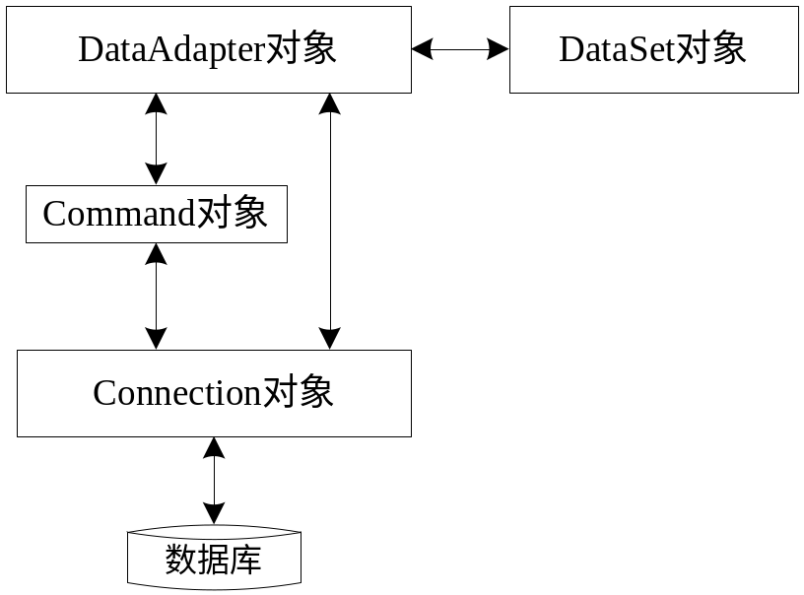
1) DataSet对象与其他对象的关系
  DataSet对象是个数据库容器。
  DataSet对象本身没有存取数据库的能力，需要与其他对象配合使用，其中DataAdapter对象与其关系最为密切。

Slide 46
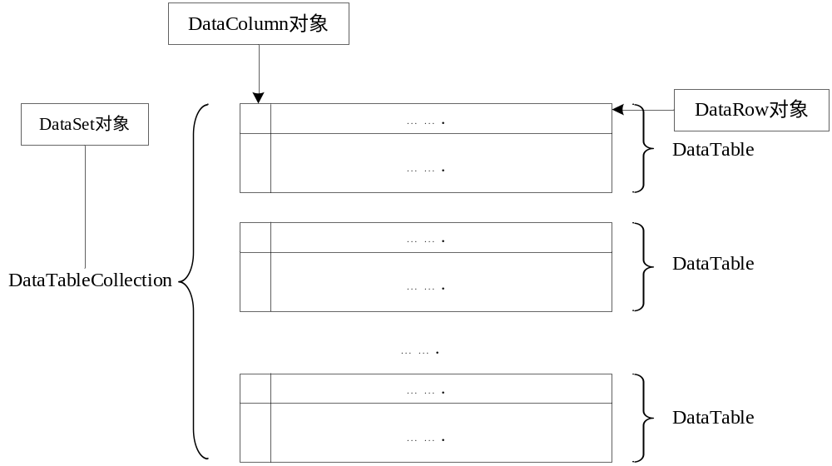
2) DataSet对象的结构
  DataSet对象包括3个集合：
    DataTableCollection
    DataRowCollection
    DataColumnCollection

Slide 47
3) DataSet对象的属性
属 性 | 说 明
DataSetName | 获取或设置DataSet对象的名称。
EnforceConstraints | 获取或设置执行数据更新操作时是否遵循约束。默认为True。
HasErrors | DataSet对象内的数据表是否存在错误行。
Tables | 获取数据集的数据表集合(DataTableCollection)，DataSet对象的所有DataTable对象都属于DataTableCollection。

Slide 48
4) DataSet对象的方法
  DataSet对象的常用方法有Clear()和Copy()。
  Clear()方法：清除DataSet对象的数据，删除所有DataTable对象；
  Copy()方法：复制DataSet对象的结构和数据，返回值是与本DataSet对象具有同样结构和数据的DataSet对象。

Slide 49
5) 创建DataSet对象
  DataSet对象的创建由其构造函数完成。
  该类的构造函数有2种函数原型：
  ① DataSet()：创建一个空DataSet对象。
  ② DataSet(数据集名)：创建一个由参数命名的空DataSet对象。

Slide 50
6) 向DataSet对象中填充数据
创建数据集对象后，需要向其中填充数据。
主要有三种方法可填充数据集：
① 通过DataAdapter对象用数据源中的数据表填充DataSet。
② 在DataSet对象中以编程方式创建DataTables对象，并用数据填充这些表。
③ 通过XML加载和保持DataSet对象的内容。

Slide 51
7) 访问DataSet对象中的数据表
DataSet对象中的数据表可通过名称或序号两种方式来访问，语法格式如下：
ds.Table[i] 或 ds.Table[表名]
其中，i为≥0的整数，数据集中的表序号从0开始。若要以表名方式访问，则必须在填充DataSet时给表进行了命名。
例如，若采用adap.Fill(ds,“XS"); 进行数据集填充，则可用ds.Tables[" XS "]来访问数据表。

Slide 52
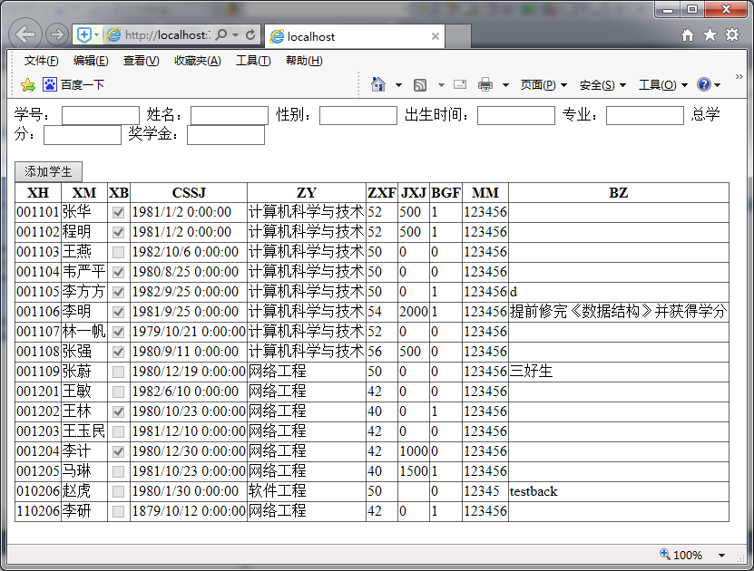
【例7.5】设计如图所示的程序界面，初始GridView控件与数据源绑定。单击“插入记录”按钮后向数据库中添加一条新记录，数据来源于界面输入。

Slide 53
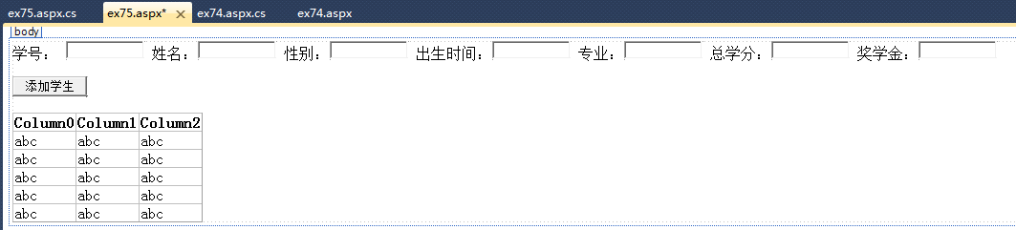
【例7.5】(续)
(1) 程序界面设计

Slide 54
【例7.5】(续)
(2) 编写Page_Load()事件代码如下：
  protected void Page_Load(object sender, EventArgs e)
  {
  SqlConnection con = new SqlConnection();
  con.ConnectionString = "server=TimWell-PC;uid=sa;pwd=sa;database=Student;";
  SqlCommand cmd = new SqlCommand();
  cmd.CommandText = "select * from XS";
  cmd.Connection = con;
  con.Open();
  SqlDataReader rd;
  rd = cmd.ExecuteReader();
  GridView1.DataSource = rd; //设置数据源
  GridView1.DataBind();
  con.Close();
  }

Slide 55
【例7.5】(续)
(3)设计按钮的click事件处理程序如下：：
  protected void Button1_Click(object sender, EventArgs e)
  {
  SqlConnection con = new SqlConnection();
  con.ConnectionString = "server=TimWell-PC;uid=sa;pwd=sa;database=Student;";
  SqlCommand cmd = new SqlCommand();
  cmd.CommandText = "INSERT INTO XS(XH,XM,XB,CSSJ,ZY,ZXF) VALUES('" + txtXH.Text + "','" + txtXM.Text + "'," + Convert.ToInt32(txtXB.Text) + ",'" + txtCSSJ.Text + "','" + txtZY.Text + "'," + Convert.ToInt32(txtZXF.Text) + ")";
  cmd.Connection = con;
  con.Open(); //建立与数据库的连接
  cmd.ExecuteNonQuery(); //提交执行命令
  string sql = "select XH,XM,XB,CSSJ,ZY,ZXF,JXJ from XS";
  SqlDataAdapter adap = new SqlDataAdapter(sql, con);
  DataSet ds = new DataSet();
  adap.Fill(ds);
  GridView1.DataSource = ds.Tables[0].DefaultView;
  GridView1.DataBind(); //重新绑定数据集
  }

Slide 56
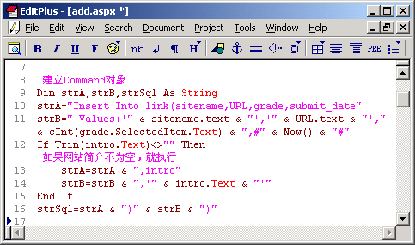
讨论
带变量SQL语句的组织方法、步骤；
增删改查4条sql语句命令对象方法，读写方法；
插入不完整的信息方法—分段SQL

Slide 57
7.8 使用含有参数的SQL语句
下面就是一个最简单的参数化SQL语句，其中包含了1个参数@sitename。：
  "Select * From link Where sitename = @sitename"
当需要给该参数赋值时，可以使用Command对象建立参数对象，然后再赋值。
  cmd.Parameters.Add(New OleDbParameter("@sitename", OleDbType.Char,20))
  cmd.Parameters("@sitename").Value="搜狐"
总结:第一步：把参数摆到sql语句中
第二步：说明参数的类型及大小
第三步：给参数赋值

Slide 58
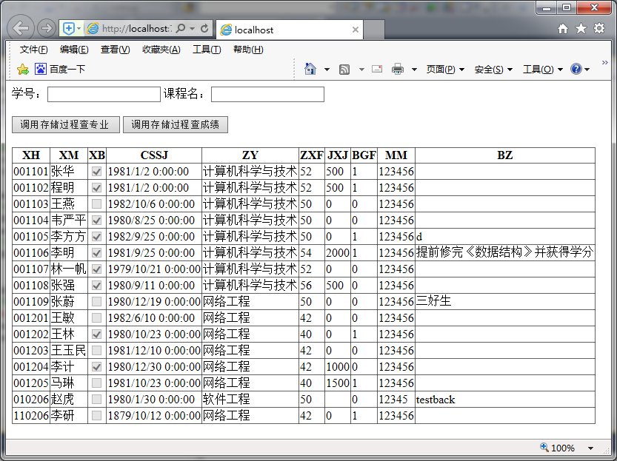
程序中调用存储过程

Slide 59
【例7.9】通过存储过程查询db_study中的ShowSound表。
(1) 创建存储过程GetStuZY的SQL命令如下：
USE Student
/* 检查GetStuZY存储过程是否已存在，若是则删除 */
If Exists ( Select name From sysobjects Where name = ' GetStuZY ' and type='P')
Drop Procedure GetStuZY
GO
/* 创建存储过程GetStuZY */
CREATE PROCEDURE GetStuZY AS
Select DISTINCT ZY From XS
GO

Slide 60
【例7.9】通过存储过程查询db_study中的ShowSound表。
(2)创建存储过程ShowScore 的SQL命令如下：
USE Stuent
/* 检查GetStuZY存储过程是否已存在，若是则删除 */
If Exists ( Select name From sysobjects Where name = ' GetStuZY ' and type='P')
Drop Procedure GetStuZY
GO
/* 创建存储过程GetStuZY */
CREATE PROCEDURE GetStuZY AS
Select DISTINCT ZY From XS
GO
(2) 创建存储过程ShowScore 的SQL命令如下：
Use XSCJ
/* 检查ShowScore存储过程是否已存在，若是则删除 */
If Exists ( Select name From sysobjects Where name = 'ShowScore' and type='P')
Drop Procedure ShowScore

Slide 61
【例7.9】通过存储过程查询db_study中的ShowSound表。(续)
(2)创建存储过程ShowScore 的SQL命令如下：
Go
/* 创建存储过程ShowScore */
CREATE PROCEDURE ShowScore (@XH varchar(6),@KCM varchar(16)) AS
Declare @KCH varchar(4),@count int
Begin
Select @KCH=KCH From KC Where KCM=@KCM
Select @count =count( *) From XS_KC Where XH=@XH And KCH=@KCH
If @count=0 /* 检查查询记录结果数目 */
Select XH , XM From XS Where XH=@XH /* 返回学生记录 */
Else
Select XS.XH,XS.XM,CJ From XS,KC,XS_KC
Where XS. XH=@XH And KC.KCH=@KCH And XS.XH=XS_KC.XH
And KC.KCH=XS_KC.KCH /* 返回成绩记录 */
End
GO

Slide 62
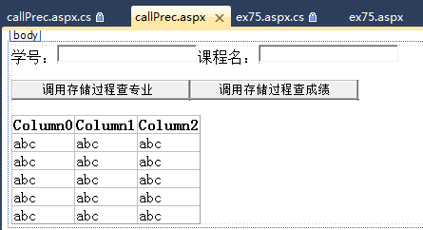
【例7.9】（续）
(2)创建一个ASP.NET Web网站，添加一个main页面，在main.aspx页面上添加一个label控件(text属性设置为“对tb_Sound表的查询”)，再添加一个GridView控件(ID为GridView1)和一个Buttom控件(ID为btnQuery)。

Slide 63
【例7.9】（续）
(3)设计按钮的click事件处理程序如下：
protected void Button1_Click(object sender, EventArgs e)
{
SqlConnection con = new SqlConnection();
con.ConnectionString = "server=TimWell-PC;uid=sa;pwd=sa;database=Student;";
DataSet ds = new DataSet();
SqlCommand cmd = new SqlCommand(); //创建SqlCommand对象
cmd.Connection = con;
//设置SqlCommand对象的命令类型为存储过程
cmd.CommandType = CommandType.StoredProcedure;
cmd.CommandText = "GetStuZY"; //指定执行的存储过程
SqlDataAdapter Adpt = new SqlDataAdapter(cmd); //创建SqlDataAdapter对象
//执行存储过程，将存储过程返回的数据集填充到ds
Adpt.Fill(ds, “zy");
GridView1.DataSource = ds; //定义GridView对象的数据源
GridView1.DataBind(); //绑定GridView对象的数据源
con.Close(); //关闭到数据源的连接
}

Slide 64
【例7.9】（续）
protected void btnCallScore_Click(object sender, EventArgs e)
{ SqlConnection con = new SqlConnection();
con.ConnectionString = "server=TimWell-PC;uid=sa;pwd=sa;database=Student;";
DataSet ds = new DataSet();
SqlCommand cmd = new SqlCommand(); //创建SqlCommand对象
cmd.Connection = con;
//设置SqlCommand对象的命令类型为存储过程
cmd.CommandType = CommandType.StoredProcedure;
cmd.CommandText = "ShowScore"; //指定执行的存储过程
SqlParameter Parm = cmd.Parameters.Add("@XH", SqlDbType.VarChar, 6);
//Parm.Value = "001101";
Parm.Value = txtXH.Text;
Parm = cmd.Parameters.Add("@KCM", SqlDbType.VarChar, 56);
//Parm.Value = "C语言程序设计";
Parm.Value = txtKCM.Text;
SqlDataAdapter Adpt = new SqlDataAdapter(cmd); //创建SqlDataAdapter对象
//执行存储过程，将存储过程返回的数据集填充到ds
Adpt.Fill(ds, "tb_Sound");
GridView1.DataSource = ds; //定义GridView对象的数据源
GridView1.DataBind(); //绑定GridView对象的数据源
con.Close(); }

Slide 65
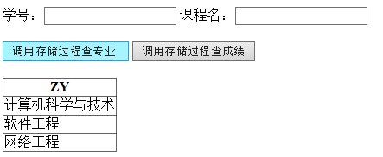
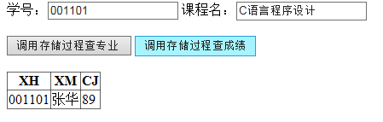
【例7.9】（续）
(4)运行程序。程序运行时，点击“查询”按钮后，执行查询，结果返回，并在浏览器中显示。

Slide 66
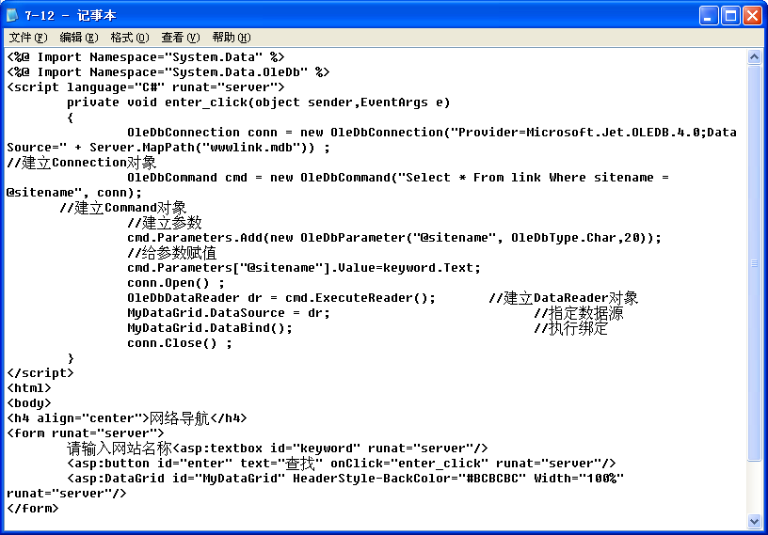
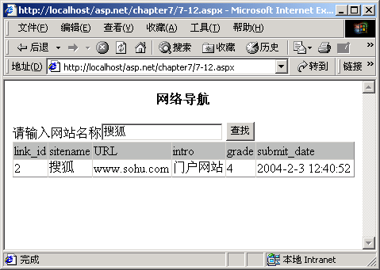
含有参数的SQL语句示例

Slide 67
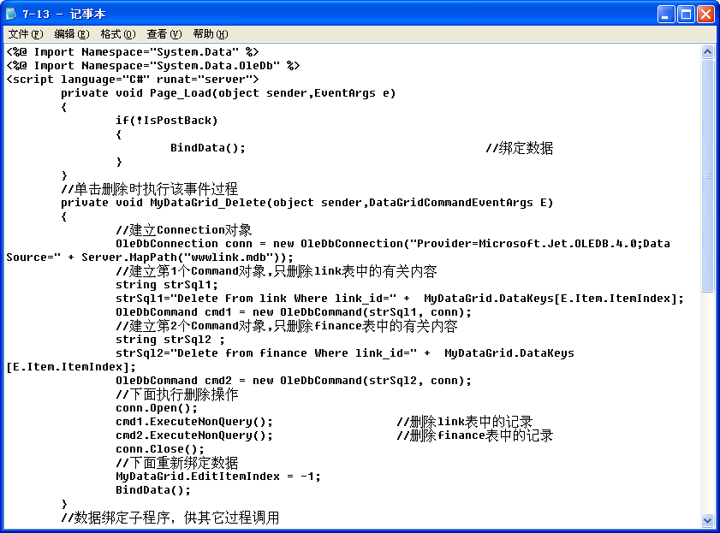
多表操作
总结:command对象是执行sql语句的，一个command对象对应一个sql语句，多个sql需要定义多个command对象。用command对象的Execute方法（有三个）执行sql语句。

Slide 68
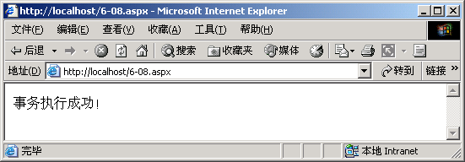
使用事务
案例名称：使用事务的基本格式
<% @ Page Language="C#" %>
<%@ Import Namespace="System.Data" %>
<%@ Import Namespace="System.Data.OleDb" %>
<script runat="server">
void Page_Load(Object sender, EventArgs e) {
OleDbConnection Conn=new OleDbConnection();
Conn.ConnectionString="Provider=Microsoft.Jet.OLEDB.4.0;"+
"Data Source="+Server.MapPath("person.mdb");
Conn.Open();
OleDbCommand Comm = new OleDbCommand();
OleDbTransaction Trans;
Trans = Conn.BeginTransaction();
Comm.Connection = Conn;
Comm.Transaction = Trans;
try {
Comm.CommandText = "UPDATE grade SET 数学=100 WHERE 姓名 LIKE '%周%'";
Comm.ExecuteNonQuery();
Comm.CommandText = "UPDATE grade SET 数学=60 WHERE 姓名 LIKE '%张%'";
Comm.ExecuteNonQuery();
Trans.Commit();
Response.Write("事务执行成功！");
}
catch(Exception ex) {
Trans.Rollback();
Response.Write("出现错误，事务已经回滚！");
}
finally {
Conn.Close();
}
}
</script>

Slide 69
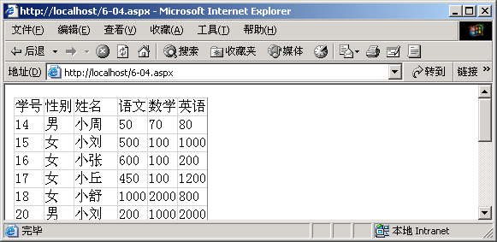
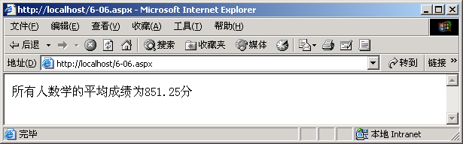
案例名称：使用ExecuteScalar方法
<% @ Page Language="C#" %>
<%@ Import Namespace="System.Data" %>
<%@ Import Namespace="System.Data.OleDb" %>
<script runat="server">
void Page_Load(Object sender, EventArgs e) {
OleDbConnection Conn=new OleDbConnection();
Conn.ConnectionString="Provider=Microsoft.Jet.OLEDB.4.0;"+
"Data Source="+Server.MapPath("person.mdb");
Conn.Open();
String strSQL="select avg(数学) from grade";
OleDbCommand Comm=new OleDbCommand(strSQL,Conn);
Double d=(Double)Comm.ExecuteScalar();
Message.Text="所有人数学的平均成绩为"+d.ToString()+"分";
Conn.Close();
}
</script>
<asp:Label id="Message" runat="server" />

Slide 70
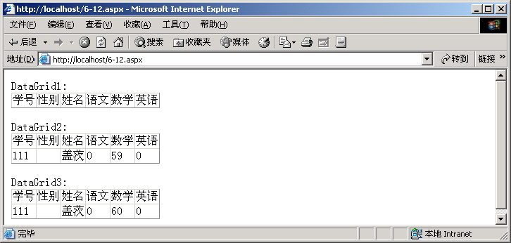
案例名称：使用DataAdapter对象的InsertCommand属性
<%@ Page Language="C#" %>
<%@Import Namespace="System.Data"%>
<%@Import Namespace="System.Data.OleDb"%>
<Script runat="server">
void Page_Load(Object Src, EventArgs E) {
OleDbConnection Conn=new OleDbConnection("Provider=Microsoft.Jet.OLEDB.4.0;"+
"Data Source="+Server.MapPath("person.mdb"));
string strInsertSQL = "INSERT INTO grade(学号,姓名,数学) VALUES(111,'盖茨',59)";
string strSelectSQL = "SELECT * FROM grade WHERE 学号=111";
string strUpdateSQL = "UPDATE grade SET 数学=60 WHERE 学号=111";
// 创建Command对象
OleDbCommand InsertComm = new OleDbCommand(strInsertSQL,Conn);
OleDbCommand SelectComm = new OleDbCommand(strSelectSQL,Conn);
OleDbCommand UpdateComm = new OleDbCommand(strUpdateSQL,Conn);
// 创建DataAdapter对象da
OleDbDataAdapter da=new OleDbDataAdapter();
Conn.Open();
da.SelectCommand = SelectComm;
da.UpdateCommand = UpdateComm;
da.InsertCommand = InsertComm;
// 创建并填充DataSet
DataSet ds = new DataSet();
da.Fill(ds,"grade1");
da.InsertCommand.ExecuteNonQuery();
da.Fill(ds,"grade2");
da.UpdateCommand.ExecuteNonQuery();
da.Fill(ds,"grade3");
// 将DataSet绑定到DataGrid控件
dg1.DataSource=ds.Tables["grade1"].DefaultView;
dg2.DataSource=ds.Tables["grade2"].DefaultView;
dg3.DataSource=ds.Tables["grade3"].DefaultView;
dg1.DataBind(); dg2.DataBind(); dg3.DataBind();
// 关闭连接
Conn.Close();
}
</script>
DataGrid1:<ASP:DataGrid id="dg1" runat="server"/><BR>
DataGrid2:<ASP:DataGrid id="dg2" runat="server"/><BR>
DataGrid3:<ASP:DataGrid id="dg3" runat="server"/>

Slide 71
7.8.4 使用DataAdapter对象更新数据
使用Command对象和DataAdapter对象都可执行对数据库的更新操作，包括添加、修改和删除记录。
使用Command和DataAdapter均可更新数据：
  使用Command对象更新数据，须使用Command对象的ExecuteNonQuery()方法。
  通过DataAdapter可把DataTable修改后的数据更新到数据库。

Slide 72
使用DataAdapter对象更新数据的步骤
① 创建DataAdapter对象并设置UpdateCommand等属性；
② 指定更新操作；
③ 调用DataAdapter对象的Update()方法执行更新。

Slide 73
【例7.10】使用DataAdapter实现例7.5所完成的功能。
(单击“插入记录”按钮后向数据库中添加一条新记录，数据来源于界面输入。)
(1)界面设计部分与例7.5相同。
(2)声明一个全局DataAdapter对象：
private SqlDataAdapter adap; //全局对象
该全局对象在Page_Load()事件中实例化：
adap = new SqlDataAdapter(sql, con);
(3)定义bind_gridview方法实现数据的绑定。
protected void bind_gridview()
{ try
{ ds = new DataSet();
adap.Fill(ds);
GridView1.DataSource = ds.Tables[0].DefaultView;
GridView1.DataBind();
}
catch (SqlException ex)
{ Response.Write(ex.Message.ToString()); }
}

Slide 74
【例7.10】(续)
(4)定义Page_Load() 。程序加载时，创建数据连接，调用bind_gridview()显示数据。
protected void Page_Load(object sender, EventArgs e)
{ SqlConnection con = new SqlConnection();
con.ConnectionString = "server=(local);uid=sa;pwd=123;database=db_study;";
string sql = "select SoundID,Soundtype,Soundname,SoundUrl,ClickSum,FBDate,Name from tb_Sound";
con.Open();
adap = new SqlDataAdapter(sql, con);
SqlCommandBuilder cb = new SqlCommandBuilder(adap);
con.Close();
bind_gridview();
}

Slide 75
【例7.10】(续)
(5)定义btnAdd_Click() 。创建临时DataSet对象ds1，将数据集填充到其中。再通过DataTable对象的操作准备好插入的记录值，最后，调用DataAdapter对象Update()方法将DataSet中的数据更新到数据库。
protected void btnAdd_Click(object sender, EventArgs e)
{ DataSet ds1 = new DataSet(); //新建一个临时DataSet
adap.Fill(ds1); //用以前读取到的DataAdapter填充ds1
DataRow myRow = ds1.Tables[0].NewRow(); //新建数据行
myRow["Soundname"] = txtSoundName.Text;
//将文本框的内容赋予新行的字段
myRow["Soundtype"] = txtSoundType.Text;
myRow["SoundUrl"] = txtSoundURL.Text;
ds1.Tables[0].Rows.Add(myRow); //将新行添加到表中
adap.Update(ds1); //提交更新操作
bind_gridview(); //重新绑定数据源
}

Slide 76
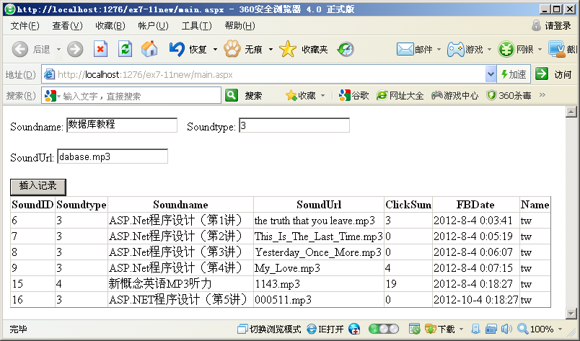
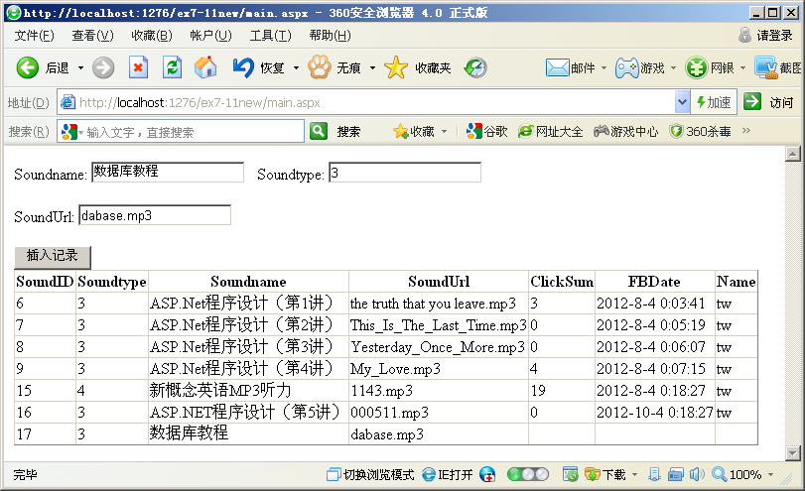
【例7.10】(续)
(6)运行程序。
输入新增记录值
成功添加新记录

Slide 77
7.9对多个表进行更新和删除操作
首先说明，Select语句可以使用多个表，但是Insert、Update和Delete语句只能对1个表进行操作。
比如，当需要同时删除两个表中的数据的时候，就需要大家手工一个表一个表进行

Slide 78
本章小结
本章详细介绍了ASP.NET的数据库编程技术，包括：
  通过Connection对象与数据库建立连接
  通过Command对象、DataAdapter对象以及存储过程等执行对数据库的查询和更新操作
  SQL语句的组织，写法方法总结：带变量的SQL,带参数的SQL

